Slide 2
Introducción
Para construir un data warehouse, es necesario previamente tener un diseño multidimensional, que represente y de respuesta a los requerimientos de información realizado. Para esto anteriormente se ha explicado una metodología que ayuda a llegar a un modelo para data warehouse.
Se explicará como construir un modelo multidimensional sobre una base de datos relacional (Sql Server).

Slide 3
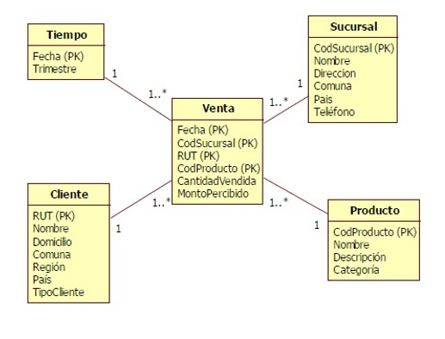
Modelo a Construir
El modelo multidimensional que se construirá será el siguiente:

Slide 4
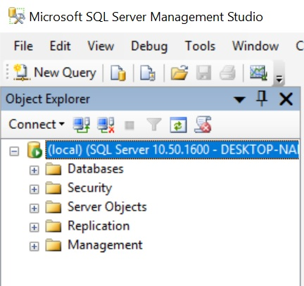
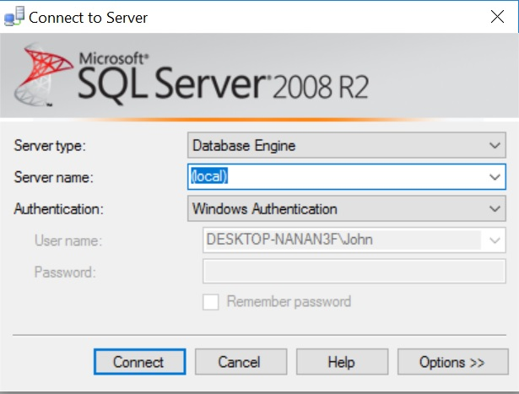
Acceso a Sql Server
Para acceder a Sql Server, se debe ingresar al cliente “Sql Server Management Studio”. Luego, seleccionar un servidor existente.

Slide 5
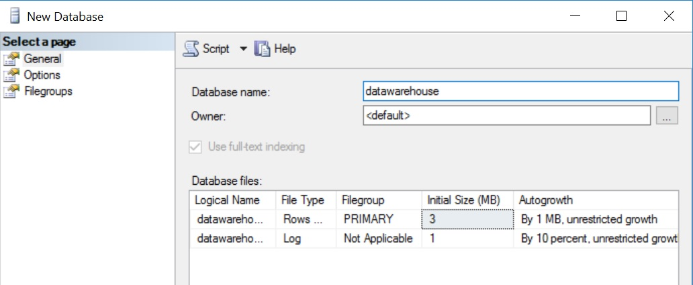
Creando una base de datos
Se debe crear una base de datos para generar los objetos necesarios para representar el modelo multidimensional.

Slide 6
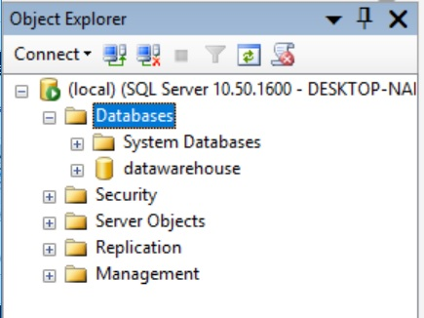
Creando una base de datos
Luego de generar la base de datos, se visualizará los siguiente:

Slide 7
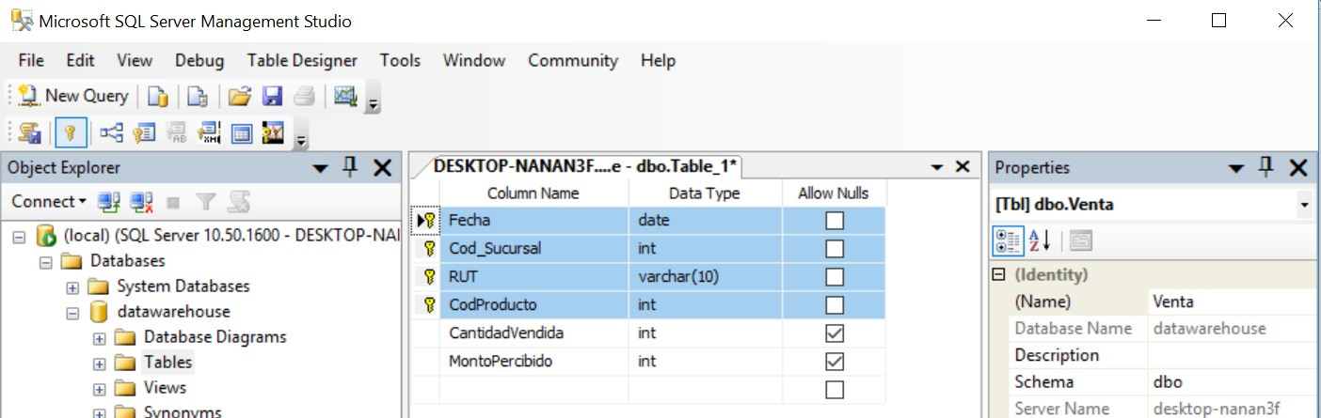
Tabla de Hechos
Se crea la tabla de hechos como una tabla normal, de manera gráfico o por línea de comando. La salvedad es que tiene una clave primaria compuesta.

Slide 8
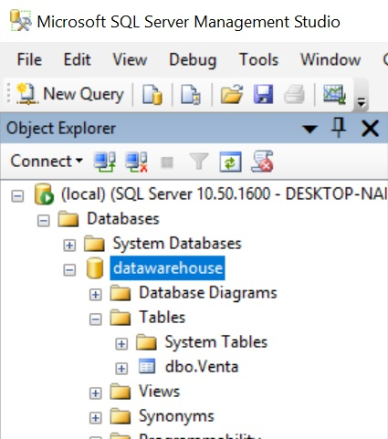
Tabla de Hechos
El árbol de objetos se actualiza y debe mostrar los siguiente:

Slide 9
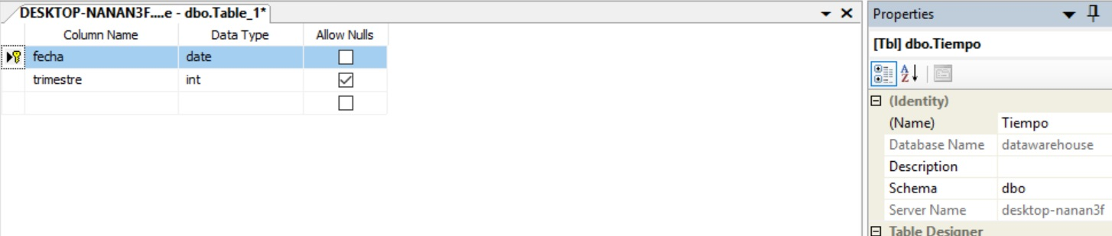
Tablas de Dimensiones
Se crea cada tabla de dimensiones. Las claves primarias de estas tablas deben ser del mismo tipo que su representación en la tabla de hechos. De esta manera podremos generar integridad referencial entre las dimensiones y tabla de hechos.
Dimensión Tiempo

Slide 10
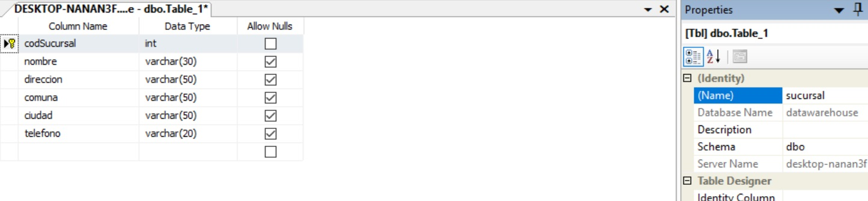
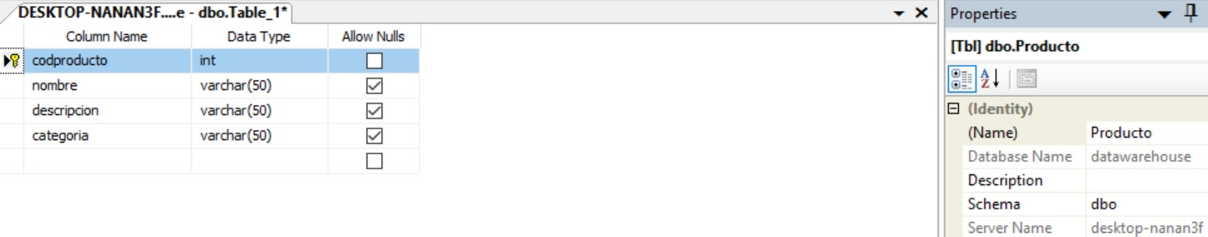
Tablas de Dimensiones
Dimensión Sucursal
Dimensión Producto

Slide 11
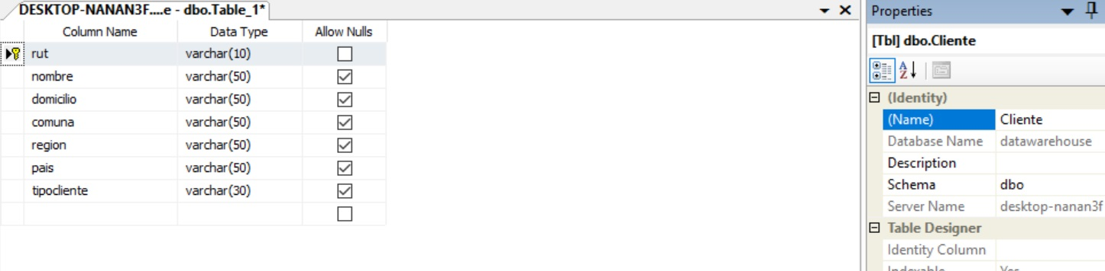
Tablas de Dimensiones
Dimensión Cliente

Slide 12
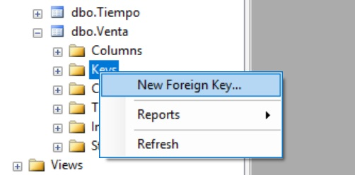
Claves Foráneas
Finalmente se deben crear las relaciones entre las dimensiones y la tabla de hechos. Esto se implementa a través de la creación de restricciones de tipo clave foránea.
Lo anterior se realiza exclusivamente en la tabla de hechos, puesto que en este caso, de acuerdo al modelo, solo esta tabla contiene claves foráneas.

Slide 13
Claves Foráneas
Finalmente se deben crear las relaciones entre las dimensiones y la tabla de hechos. Esto se implementa a través de la creación de restricciones de tipo clave foránea.
Lo anterior se realiza exclusivamente en la tabla de hechos, puesto que en este caso, de acuerdo al modelo, solo esta tabla contiene claves foráneas.

Slide 14
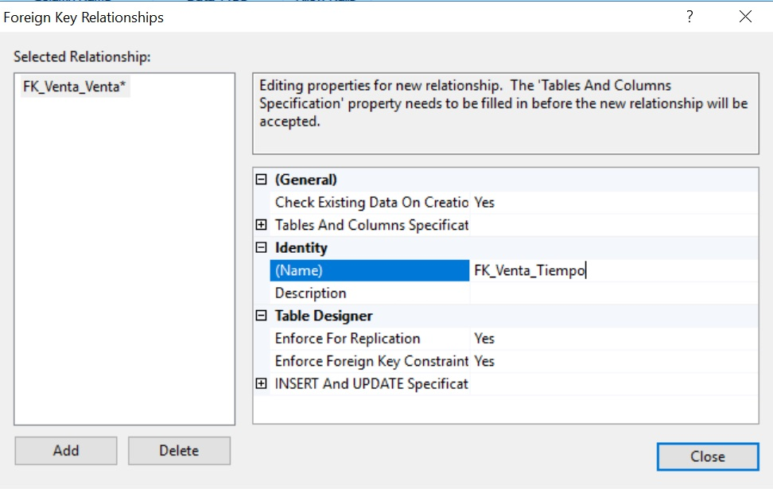
Claves Foráneas
Se crea la etiqueta para la restricción

Slide 15
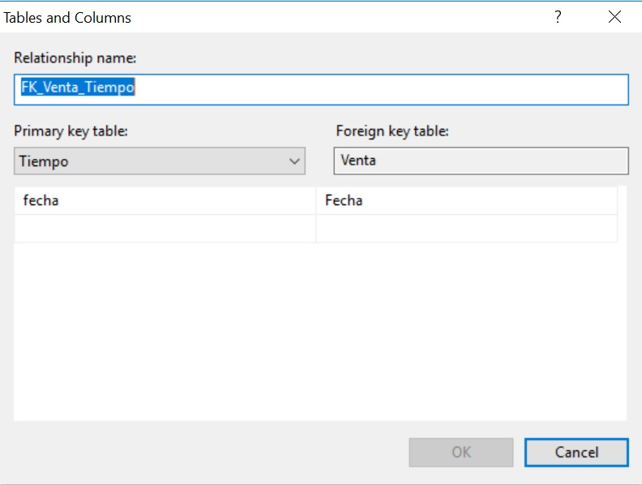
Claves Foráneas
Se realiza el mapeo de atributos. En este caso entre la dimensión Tiempo y la tabla de hechos.

Slide 16
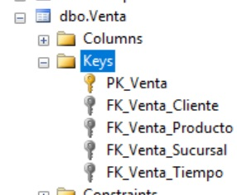
Claves Foráneas
Se repite el procedimiento para todas las dimensiones. Una vez creadas las restricciones, el árbol de claves para la tabla de hechos debe mostrar lo siguiente:

Slide 17
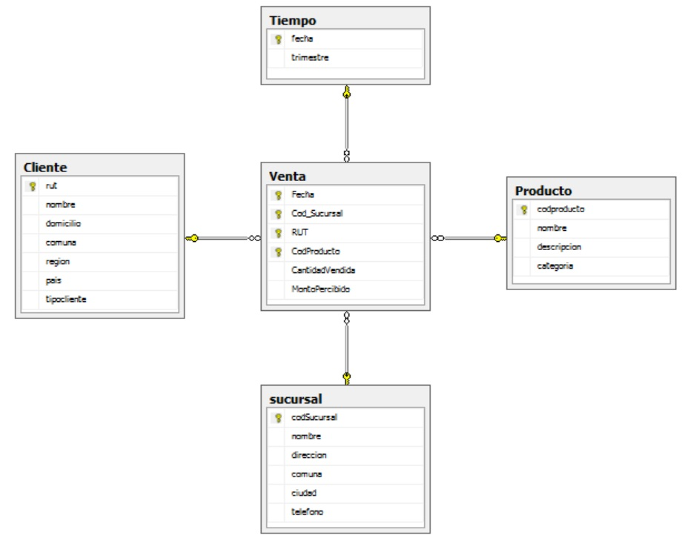
Claves Foráneas
Finalmente, se ha creado nuestra estructura multidimensional en Sql Server. El diagrama de la base de datos mostrará lo siguiente:

Slide 18
Resumen
Sql server permite crear estructuras multidimensionales para formar data warehouses. Previamente se debe contar con un modelo, el cual es representación de un requerimiento de gestión de datos.

Slide 19
Hands On
Seleccione los objetos de base de datos que son necesarios para construir un data warehouse en Sql Server.

Slide 20
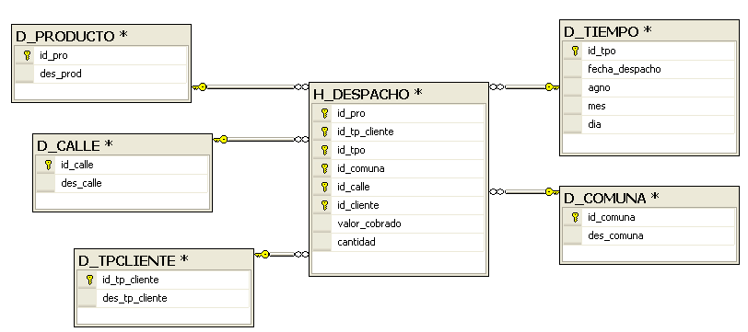
Checkpoint
Construir el siguiente modelo multidimensional en Sql Server.

Slide 21
Quiz
Responda las siguientes preguntas de selección múltiple.

Slide 22
Material Complementario
Puede consultar el siguiente material complementario existente en la Biblioteca de DuocUC.
Libro : “Microsoft Sql Server 2008. Manual de Referencia”. Dusan Petkovic. Capítulo 3: Sql Server Management Studio. Capítulo 5: Lenguaje de definición de datos.

